Slide 1
“不忘初心、牢记使命”艺术设计学院党委
干部培训班开班暨书记微党课
艺术设计学院党委
二零一九年九月二十六日

Slide 2
“不忘初心、牢记使命”主题教育
方 案 解 读
艺术设计学院党委
二零一九年九月二十六日

Slide 3
上海工程技术大学“不忘初心、牢记使命”主题教育
方 案 解 读

Slide 4
一、工作主线和总体要求
二、四项重点措施要求
三、二级党组织开展主题教育注意事项

Slide 5
一、工作主线和总体要求
总体要求
聚焦根本任务：深入学习贯彻习近平新时代中国特色社会主义思想；
把握总要求：守初心、担使命、找差距、抓落实；
实现总目标：理论学习有收获，思想政治受洗礼，干事创业敢担当，
为民服务解难题，清正廉洁作表率。

Slide 6
一、工作主线和总体要求
学校开展主题教育意义：
1、推动各级党组织和党员干部进一步把思想和行动统一到上级决策部署上来；
2、进一步用习近平新时代中国特色社会主义思想和党的十九大精神武装头脑、指导实践、推动工作；
3、围绕为党育人、为国育才，紧扣立德树人根本任务，激励引导党员干部充满激情、富于创造、勇于担当；
4、推进国内一流的高水平现代化工程应用型特色大学的建设；
5、以处级以上领导干部为重点，示范带动广大党员、干部的学习教育。

Slide 7
一、工作主线和总体要求
充分借鉴运用第一批主题教育成功经验，以彻底的自我革命精神解决违背初心和使命的问题。
1、抓“四个到位”：思想认识到位、检视问题到位、整改落实到位、组织领导到位；
2、防止“两张皮”：主题教育要同贯彻落实习近平总书记考察上海重要讲话精神结合起来，同全力实施三项新的重大任务落实起来，同全市改革发展各项工作结合起来；
3、反对形式主义、官僚主义。
4、各级党委要把第二批主题教育作为重要政治任务，切实履行职责，抓好组织领导；
5、加强正面宣传和舆论引导，注意总结宣传先进典型；
6、各级党组织书记要切实担负第一责任人责任。

Slide 8
二、四项重点措施要求
根本：扎实抓好学习教育；
途径：认真开展调查研究；
关键：检视反思突出问题；
目的：切实抓好整改落实。
四项重点措施
不划阶段，不分环节
有机融合，贯穿始终
（可以明确时间进度要求，但不宜出现“阶段”“环节”之类的字眼，更不能出现变相划阶段、分环节的情况）

Slide 9
（1）扎实抓好学习教育
基本要求
认认真真学原著、读原文、悟原理是本次主题教育的基础，要将学习贯彻始终；
推动学习贯彻习近平新时代中国特色社会主义思想往深里走、往心里走、往实里走；
把学习成效体现到增强党性、提高能力、改进作风、推动工作上来。
对 象 | 具体要求
处级以上领导干部 | 带头学、示范学、深入学
除处级以上领导干部之外所有党员 | 结合特点加强学习
各级党组织 | 积极组织、创新形式、广泛开展各类学习，激发学习教育的积极性、主动性和实效性

Slide 10
（1）扎实抓好学习教育
学习要求——原原本本学
对 象 | 学习方式 | 学习内容
处级以上领导干部 | 通读 | 《习近平关于“不忘初心、牢记使命”重要论述选编》、学习党的十九大报告和党章、《习近平新时代中国特色社会主义思想学习纲要》
 | 深入学习 | 习近平总书记在“不忘初心、牢记使命”主题教育工作会议、中央政治局第十五次集体学习、中央和国家机关党的建设工作会议和在内蒙古考察并指导开展“不忘初心、牢记使命”主题教育时的重要讲话
 | 认真学习 | 习近平总书记考察上海重要讲话精神以及历年来关于上海工作的指示批示精神，习近平总书记关于教育工作的重要论述，党史和新中国历史，运用教育领域攻坚克难典型案例
 | 跟进学习 | 习近平总书记最新重要讲话文章，理解其核心要义和实践要求
除处级以上领导干部之外 所有党员 | 以个人自学为主 | 通读《习近平关于“不忘初心、牢记使命”论述摘编》等

Slide 11
（1）扎实抓好学习教育
学习要求——集中学习研讨
对 象 | 学习方式 | 学习内容 | 学习要求
处级以上领导干部 | 围绕八个专题 | 围绕党的政治建设、全面从严治党、理想信念、宗旨性质、担当作为、政治纪律和政治规矩、党性修养、廉洁自律 | 以学习理论谈思想认识为主 要自己学、自己讲，不能以专家讲座、理论辅导代替自学和研讨 防止偏离主题、泛泛而谈；防止分散精力、失之于浅；防止用工作问题代替思想问题
 | 中心组学习、读书班等 | 安排一周（或10至14个半天）时间，进行集中学习研讨
 | 学校统一安排 | （详见学校主题教育集中学习研讨安排）9.11周三上午，9.20周五上午，9.26周四下午，9.30周一下午，10.10周四下午，10.17周四下午，10.18周五上午
基层党支部 | 依托“三会一课”和 主题党日等 | 各教师、学生、离退休党支部要结合不同群体特点和实际情况，结合“两学一做”学习教育常态化制度化，开展集中学习研讨
党支部书记 | 集中轮训 （校党校牵头，教师工作部、学生工作部、研究生工作部、离退休党工委、机关党委配合） | 9月20日—10月24日，重点组织学习习近平新时代中国特色社会主义思想和党中央关于开展“不忘初心、牢记使命”主题教育的部署要求。

Slide 12
（1）扎实抓好学习教育
学习要求——多措并举深入学
对 象 | 学习内容 | 学习要求
全体党员 | 突出上海作为党的诞生地的特殊地位，用好中共一大会址、二大会址、四大纪念馆、学校党建共建基地等丰富的红色资源 | 开展革命传统教育、形势政策教育、先进典型教育和警示教育，就近就便不离沪
 | 注重学习上海改革开放再出发的生动实践和上海教育深化改革试点、学校事业发展中攻坚克难的典型案例 | 以身边人、身边事教育党员干部，增强学习的针对性和实效性
 | 网络学习资源 | 充分利用干部在线学习、学习强国APP等方式丰富学习内容
 | 推进入选上海市教卫工作党委系统“伟大工程”示范党课建设 | 促进党课与思政课和“课程思政”等资源融合
基层党支部 | 教师党支部围绕立德树人、学生党支部围绕成长成才、离退休党支部围绕弘扬正能量、机关党支部围绕“三型机关”建设 | 采取生动鲜活、喜闻乐见的方式，用好案例教育、微信公众号、易班平台、微视频等

Slide 13
（2）认真开展调查研究
调研要求——“一个结合”
结合落实市委关于“不忘初心、牢记使命，勇当新时代排头兵、先行者”大调研常态化制度化的要求，把“四个放在”作为一切工作的基点
放在中央对上海发展的战略定位上
把上海
未来发展
放在经济全球化的大背景下
放在全国发展的大格局中
放在国家对长江三角洲区域发展的总体部署中

Slide 14
（2）认真开展调查研究
调研要求——“五个围绕”
围绕贯彻落实党中央决策部署和习近平总书记重要指示批示精神
围绕上海率先实现教育现代化
五个围绕
围绕加快落实三项新的重大任务、加快建设“五个中心”、深入打响“四大品牌”
围绕突出党的政治建设，贯彻落实习近平新时代中国特色社会主义思想和习近平总书记关于教育工作的重要讲话和指示精神
围绕解决学校党组织建设、三大发展战略、博士点申报、新工科建设、三全育人、加强思想政治工作和思政课建设等当前事业发展存在的突出问题和师生反映强烈的热点、难点问题

Slide 15
（2）认真开展调查研究
处级以上党员领导干部要在学习调研基础上讲专题党课
对 象 | 讲党课方式 | 党课要求
二级党组织书记 | 带头讲 | 讲好专题党课，做到“四个讲清”： 1、讲清自己的学习体会； 2、讲清存在的差距； 3、讲清改进工作的思路措施； 4、讲清对初心使命的感悟。
党员班子成员 | 到分管（联系）基层单位讲
党支部书记 | 讲1次专题党课，或者向所在支部党员报告1次个人学习体会
注：二级党组织书记党课讲稿报基层联络组审阅

Slide 16
（3）检视反思突出问题
检视问题——方式内容
对 象 | 检视方式 | 检视内容
处级以上领导干部 | 自己找、群众提、集体议、上级点等方式 | 查摆差距不足，查找工作短板，从思想、政治、作风、能力、廉政方面特别是从主观上、思想上进行深刻检视剖析
 | 通过个别访谈、召开座谈会、设立意见箱、发放征求意见表、新媒体留言等具体措施 | 充分听取基层党员群众、“两代表一委员”、工作服务对象的意见建议
 | 谈心谈话 | 各级领导班子成员之间、领导班子成员同分管（联系）的单位（部门）负责同志之间要开展谈心谈话，相互听取意见
 | 主题教育一开始就要着手查找问题 | 一条一条列出问题清单（9月底前）
基层党支部 | 组织党员学习、对照党章规定的党员条件和义务权利，对照《中国共产党廉洁自律准则》《关于新形势下党内政治生活的若干准则》《中国共产党纪律处分条例》，对照群众提出的意见建议 | 查找党员意识、担当作为、服务群众、遵守纪律、作用发挥等方面的差距和不足，一条一条列出问题，一项一项整改到位

Slide 17
（3）检视反思突出问题
检视问题——处级以上党员领导干部具体要求
检视要求 | 具体内容
自觉对表对标 “六个对照” | 对照习近平新时代中国特色社会主义思想、习近平总书记重要指示批示精神和党中央、市委和市教卫工作党委的决策部署 对照习近平总书记在“不忘初心、牢记使命”主题教育工作会议上的重要讲话中指出的突出问题 对照《中国共产党党内重要法规汇编》，重点对照《中国共产党章程》《关于新形势下党内政治生活的若干准则》《中国共产党纪律处分条例》 对照初心使命 对照师生群众新期待 对照先进典型、身边榜样
重点查找“五个方面差距” | 在增强“四个意识”、坚定“四个自信”、做到“两个维护”方面的差距 在做到“不忘初心、牢记使命”方面的差距 在师生观点、师生立场、师生感情、服务师生方面的差距 在知敬畏、存戒惧、守底线方面的差距 在思想觉悟、能力素质、担当作为、道德修养、作风形象方面的差距
“四个防止” | 防止“大而空”、“小而碎”、隔靴搔痒、避重就轻、避实就虚 防止“自我循环”、只出题不答题，以上级指出的问题代替自身查找的问题，以班子问题代替个人问题，以工作业务问题代替个人问题，以工作业务问题代替思想政治问题，以旧问题代替新问题 防止新官不理旧账 防止把问题“甩锅”到基层和下级

Slide 18
（3）检视反思突出问题
对照党章党规找差距
具体内容 | 相关要求
认真组织学习 | 认真学习党章党规
对照党章党规检视分析 | 把自己摆进去、把职责摆进去、把工作摆进去，一条一条列出问题
召开专题会议 | 处级以上领导班子要安排专门时间，召开专题会议 在集体学习党章党规基础上，实实在在回答有没有问题，有问题的逐条讲清楚，没有问题的也要报告。 班子成员既要讲自己对照检查出来的问题，也要以对同志负责的态度，相互咬耳扯袖、提醒警醒。 对查摆出的问题，要纳入主题教育整改落实任务，有关情况在民主生活会上作出说明 专题会前，报领导班子成员对照党章党规找差距专题会议发言材料

Slide 19
（4）切实抓好整改落实
问题整改——处级以上党员领导干部
整改类别 | 整改内容 | 整改要求
突出抓好 问题整改 | 群众反映强烈的问题 | 列出最突出的、在主题教育期间能够解决的问题，抓紧整改解决，切实增强人民群众的获得感、幸福感、安全感
 | 对查摆出来的其他问题 | 要列出问题清单，逐项整改落实
 | 属于政策制定方面的问题 | 要抓紧完善政策
 | 属于执行层面“中梗阻”的问题 | 要建立健全制度、打通“梗阻”
 | 属于本单位内具体落实上的问题 | 领导干部要靠前指挥抓落实
 | 着力整改解决党委领导下的校长负责制、基层党组织建设、教师队伍建设、意识形态工作、学生社团工作、“三型机关”建设中存在的突出问题
抓好专项整治 | 八个方面专项整治（见下页）
与上级单位联动抓好专项整治 | 结合实际，采取项目化方式，逐项推进专项整治

Slide 20
（4）切实抓好整改落实
抓好专项整治
1.整治对贯彻落实习近平新时代中国特色社会主义思想和党中央决策部署置若罔闻、应付了事、弄虚作假、阳奉阴违的问题；
2.整治干事创业精气神不够，患得患失，不担当不作为的问题；
3.整治违反中央八项规定精神的突出问题；
4.整治形式主义、官僚主义，层层加重基层负担、文山会海突出，督促检查考核过多过频的问题；
5.整治领导干部配偶、子女及其配偶违规经商办企业，甚至利用职权或者职务影响为其经商办企业谋取非法利益的问题；
6.整治对群众关心的利益问题漠然处之，空头承诺，推诿扯皮，以及办事不公、侵害群众利益的问题；
7.整治基层党组织软弱涣散，党员教育管理宽松软，基层党建主体责任缺失的问题；
8.整治对黄赌毒和黑恶势力听之任之、失职失责，甚至包庇纵容、充当保护伞的问题。

Slide 21
专题民主生活会要求
11月20日前，处级以上领导班子召开专题民主生活会
1.制定领导班子专题民主生活会方案、领导班子及个人检视剖析材料；
2.领导班子成员广泛开展谈心，并完善领导班子及个人检视剖析材料；
3.召开领导班子专题民主生活会，开展批评和自我批评；
4.校领导班子成员可参加1-2次处级以上领导班子专题民主生活会；
5.形成民主生活会情况报告，在一定范围内通报专题民主生活会情况；
11月25日前，报主题教育工作总结
召开民主生活会10日前，将专题民主生活会方案、领导班子及个人检视剖析材料报基层联络组审阅，检视剖析材料意见反馈后才能召开民主生活会；
专题民主生活会召开后15日内，报专题民主生活会情况报告。

Slide 22
（4）切实抓好整改落实
问题整改——党支部
整改内容 | 整改要求
党员先锋岗，党员责任区 | 设岗定责，承诺践诺等，组织党员立足岗位，履职尽责
主题党日 | 组织党员结合自身实际，至少参加1次志愿服务，为身边群众至少办1件实事好事，以实际行动践行初心和使命
整顿软弱涣散党支部 | 整治包括：一是基层党支部班子配备不齐；二是组织生活不正常；三是党支部缺乏凝聚力、号召力；四是党支部对党员缴纳党费、组织关系转接等情况管理不严格。同时，着力解决高校教师党支部书记“双带头人”比例偏低问题，对目前尚未配备的全部建档，逐一研究解决
专题组织生活会 | 开展民主评议党员工作，运用学习调研成果，针对检视反思的问题，联系整改落实情况，红脸出汗，认真开展批评和自我批评

Slide 23
三、二级党组织开展主题教育注意事项
注意事项 | 具体要求
1、排摸党员信息 | 查摆排摸清楚党组织关系在本单位的所有党员基本信息
2、确保主题教育全覆盖 | 特殊情况群体参加要求： 已毕业但组织关系尚未转出的党员，应及时转出；在尚未转出之前，应全程参加本单位组织开展的主题教育 对于出国保留党籍的党员，应及时告知主题教育相关要求，督促提醒做好自学 对于因病请假等党员，应通过上门、电话、邮件等方式，及时告知主题教育相关要求，视情况参加主题教育
3、做好方案设计部署 | 9月20日之前，报本单位主题教育实施方案至基层联络组
4、加强组织领导 | 各二级党组织书记发挥第一责任人责任，加强对本单位主题教育具体工作落实和材料审核 各二级党组织应结合领导干部联系基层党支部、党支部书记例会等方式，加强对本单位党支部开展主题教育的督促指导

Slide 24
“不忘初心、牢记使命”主题教育
艺术设计学院党委推进情况
守初心
担使命
找差距
抓落实

Slide 25
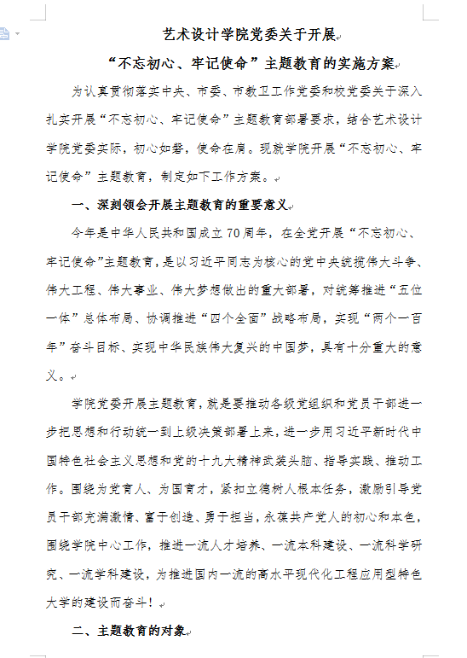
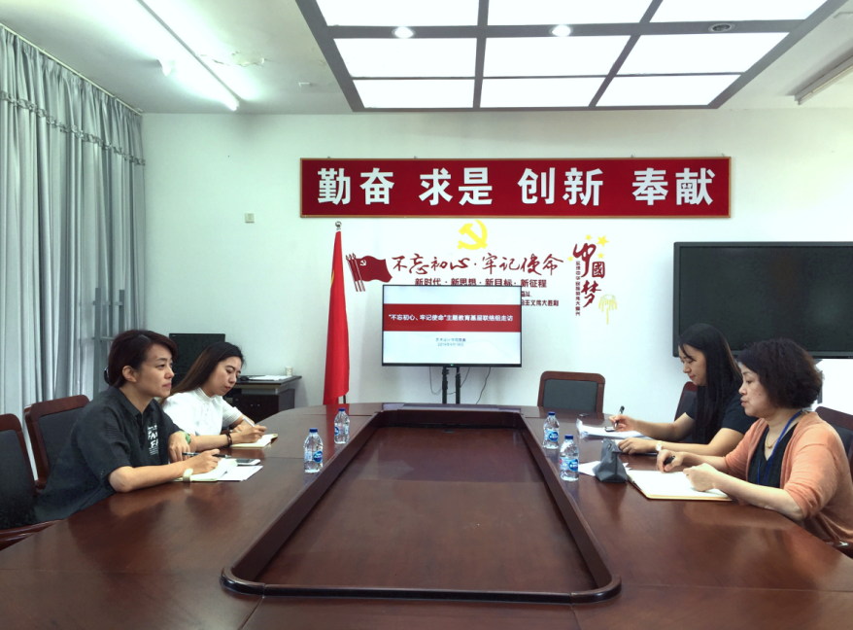
艺术设计学院党委把握总体要求
结合实际制定主题教育实施方案
“8+1”专题教育
一堂党课 思想洗礼——理想信念
一班党员干部培训——从严治党
一回深入调研落实——担当作为
一场爱国主义教育——政治建设
一次讲座参观学习——政治纪律
一份师生满意实事——宗旨意识
一场主题生活会 ——廉洁自律
一场民主生活会 ——党性修养
（一系列学习成果和总结）
“不忘初心、牢记使命”主题教育学校党委基层联络组茅红柳组长带队走访艺术设计学院党委指导工作。

Slide 26
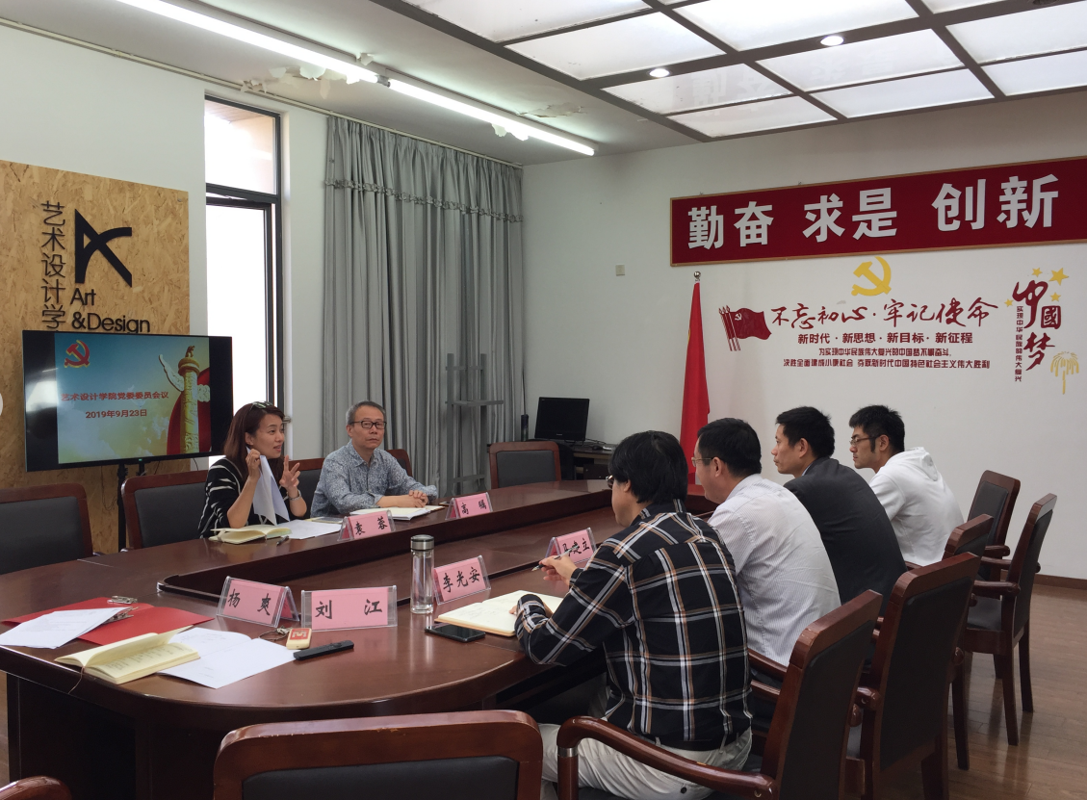
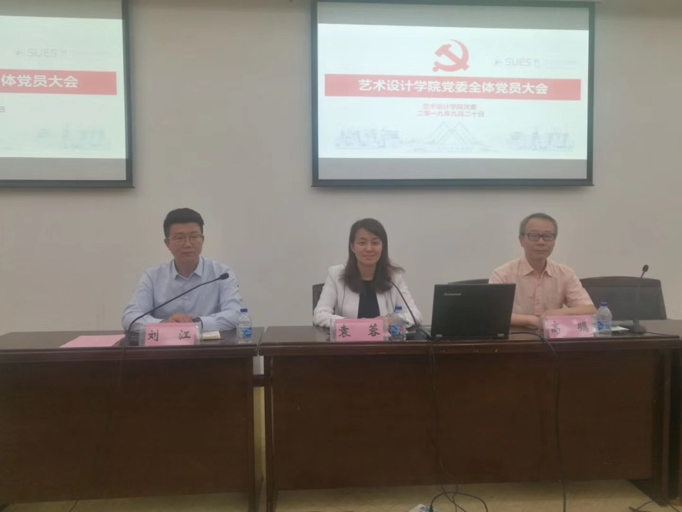
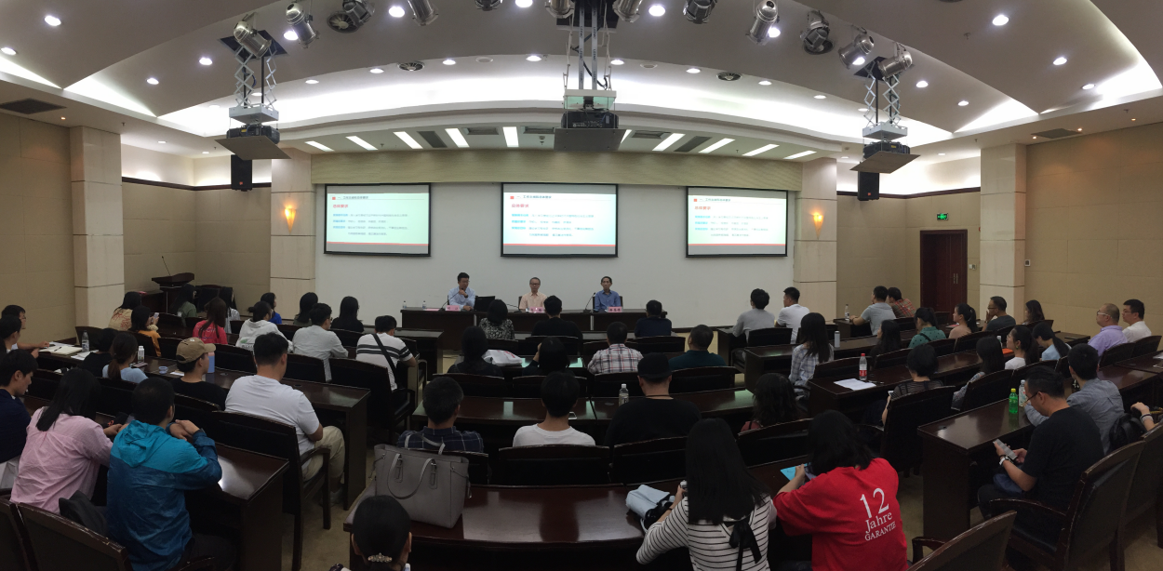
总体布局、集体学习，党员师生全覆盖
9月20日的全体党员大会从总体布局、全体党员师生动员部署，全覆盖参与
艺术设计学院党委传达李江书记对于学校“不忘初心主题教育总体要求”；通过党委会讨论研究“不忘初心、牢记使命”主题教育实施方案，并集体研读《纲要》，领会主题教育重要意义。

Slide 27
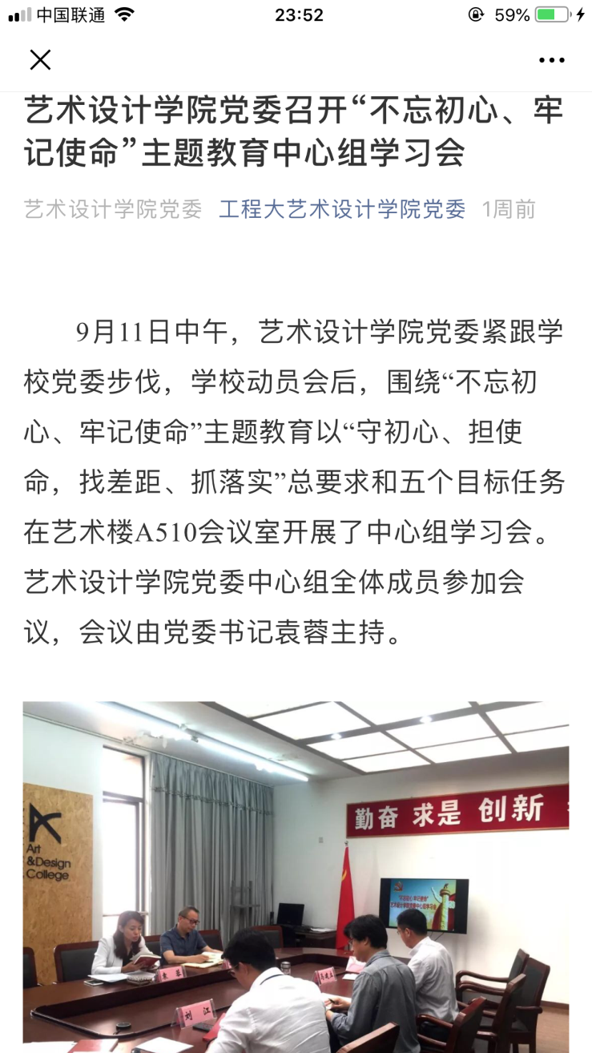
学院党委中心组学习研讨，理论有收获
重点学习:
习近平总书记在“不忘初心、牢记使命”主题教育工作会议上的讲话；
《习近平新时代中国特色社会主义思想学习纲要》；
学校“不忘初心、牢记使命”主题教育动员部署会要求。
9月11日下午中心组学习研讨会；班子成员认真学习、积极研讨，表示要以高度的政治自觉、严肃的政治态度、饱满的政治热情投身主题教育，自觉对表对标、及时校准偏差，认真履行好“一岗双责”，推动学院学校事业更大发展。

Slide 28
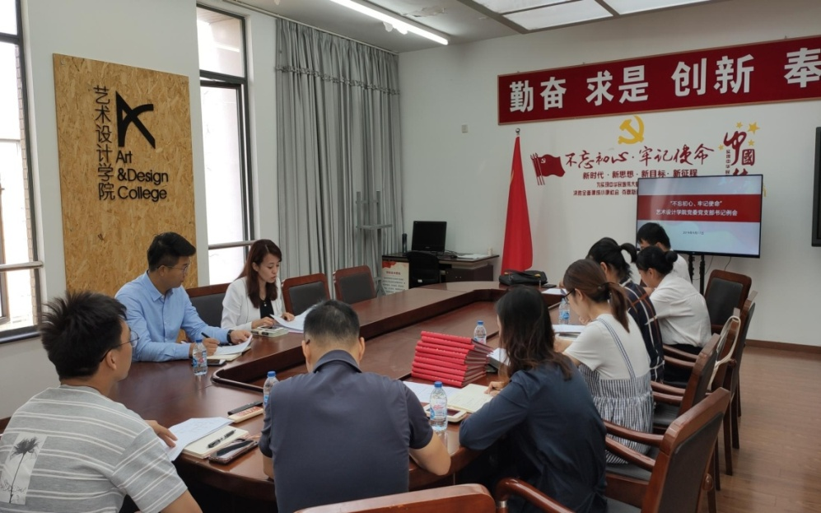
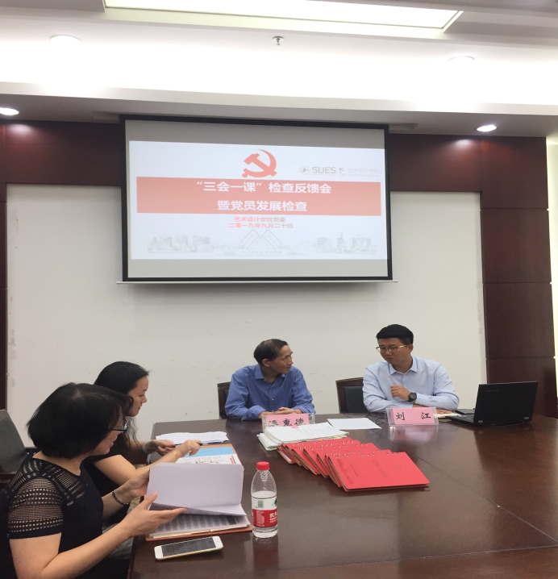
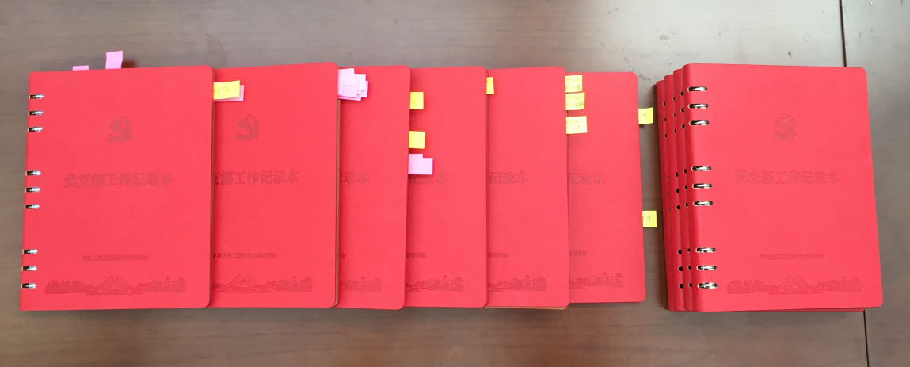
加强基层党支部建设，理论学习有收获
9月17日党支部书记会议；
传达学校“不忘初心、牢记使命”主题教育要求；
重温“三会一课”制度，党支部工作记录整改；
党员发展问题自查自纠；
9月20日关工委老同志检查党支部“三会一课”、发展党员工作；为全体党员上“三会一课”党课。
9月20日党支部之间互查支部活动记录本。

Slide 29
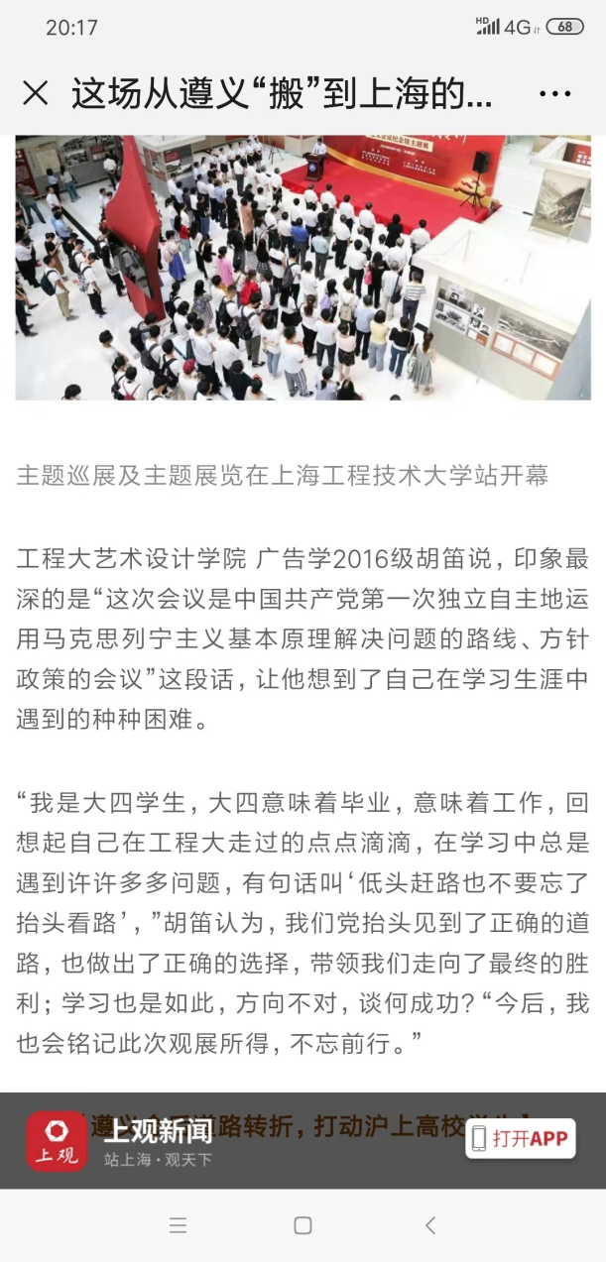
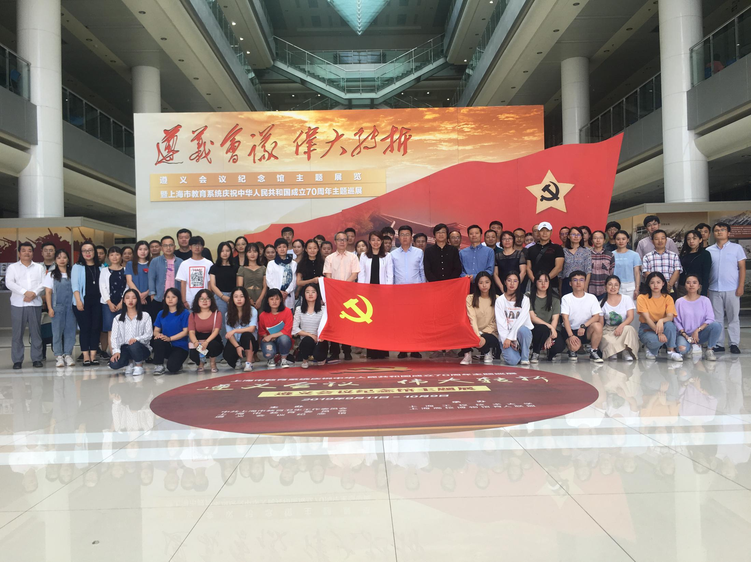
参观遵义会议纪念馆主题展，思想受洗礼
遵义会议纪念馆主题展观后感
学生第一党支部党员 胡笛
印象最深的是读到“这次会议是中国共产党第一次独立自主地运用马克思列宁主义基本原理解决问题的路线、方针政策的会议”这段话，让我想到了自己在学习生涯中遇到的种种困难。我是艺术设计学院广告学专业的大四学生，大四意味着毕业，意味着工作，但是回想起自己在工程大走过的点点滴滴，却感慨万千。在学习中总是会遇到许许多多的问题，有句话叫“低头赶路，也不要忘了抬头看路”，正如我在此次遵义馆展览看见的那样，“低头赶路，也不要忘了抬头看路”，我们伟大的中国共产党抬头看见了正确的道路，也做出了正确的选择，带领我们走向了最终的胜利。学习也是如此，方向不对，谈何成功？今后，我也会铭记此次观展得到的体会，不忘初心，砥砺前行。
解放日报报道学院党委学生党员胡笛参观遵义会议图片展的感想。

Slide 30
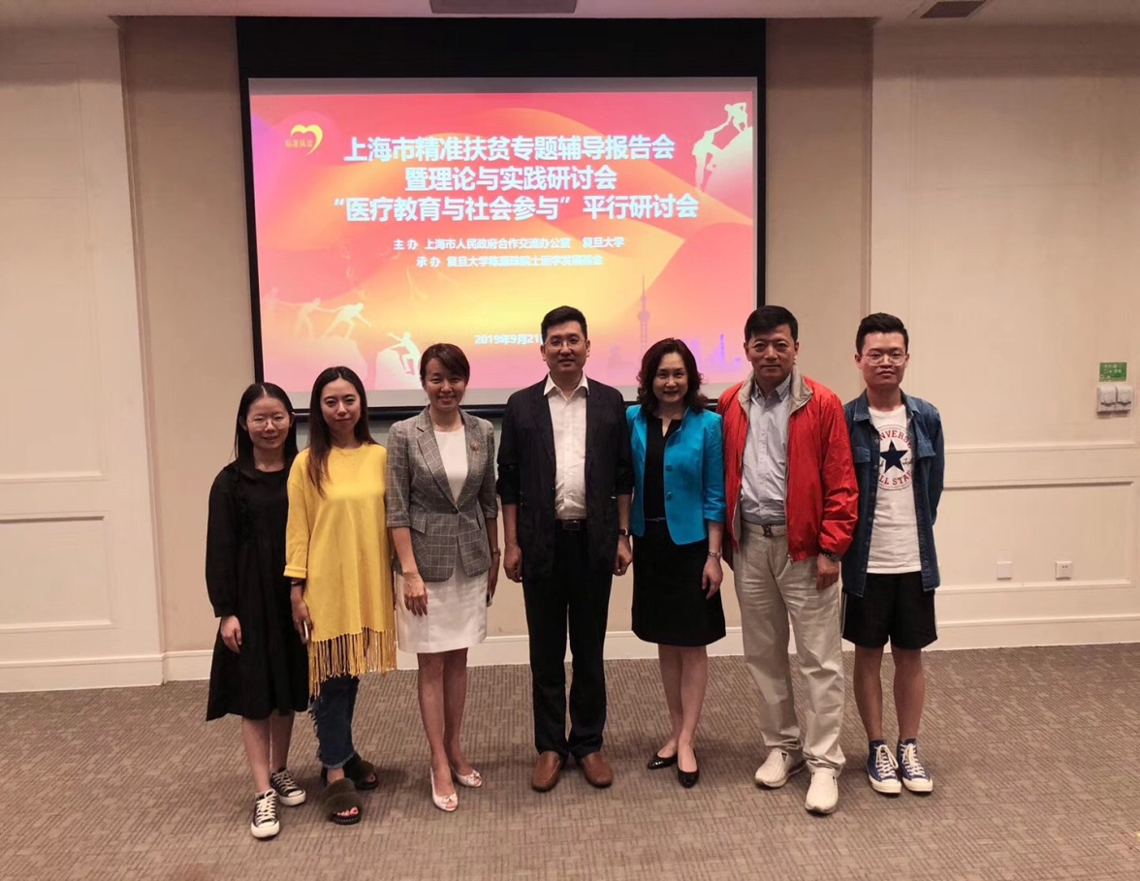
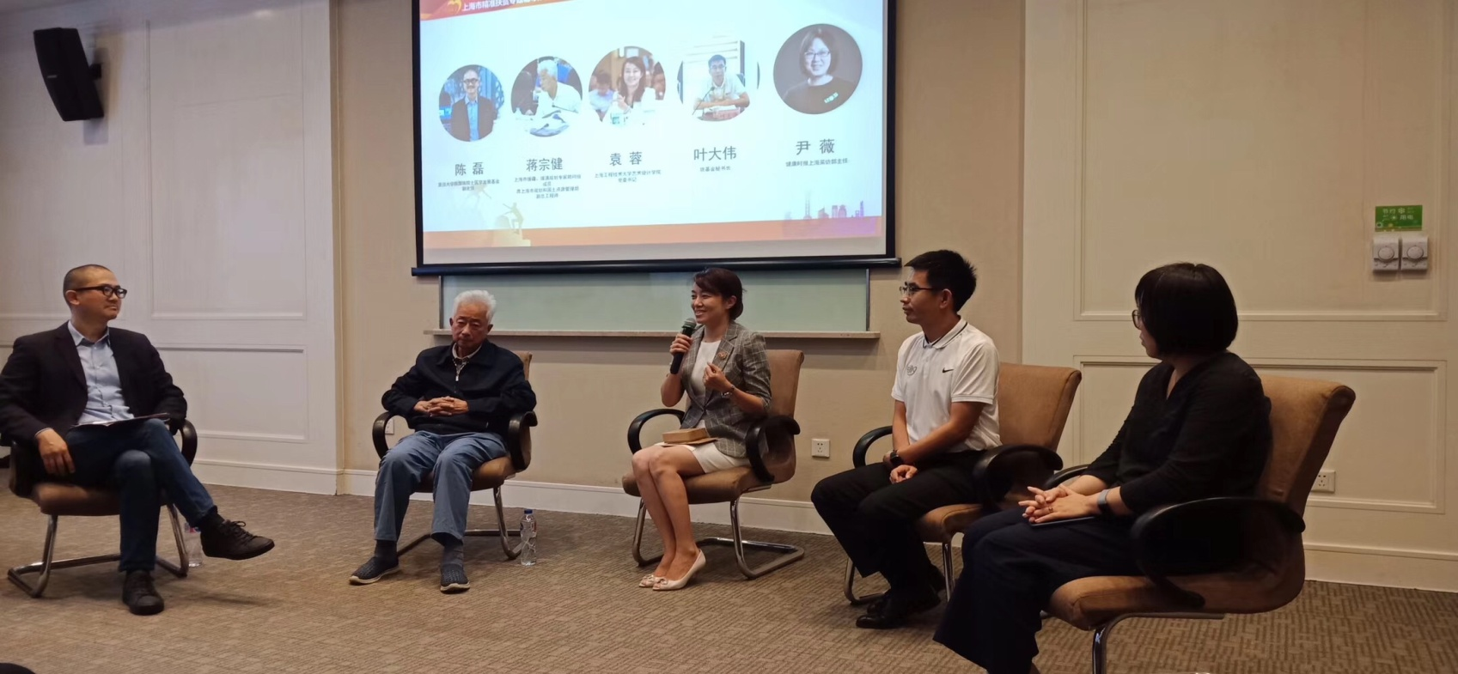
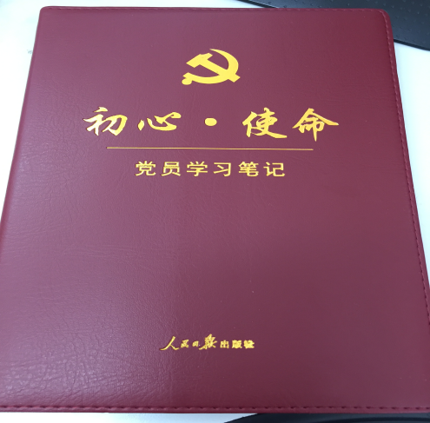
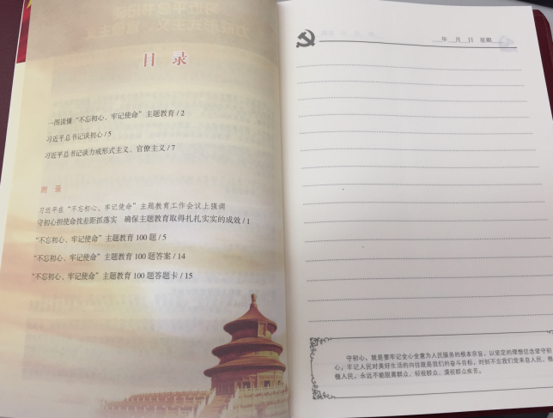
师生党员深入调研
增强政治责任感和历史使命感
艺术设计学院党委为全体党员师生准备了学习笔记本。
9月21日艺术设计学院党委师生党员在主题教育期间参加上海市精准扶贫专题辅导报告会暨理论与实践研讨会。

Slide 31
“不忘初心、牢记使命”
“3、3、4” 教育工程
原原本本学
1、开好一次专题动员会。重点传达学习习近平新时代中国特色社会主义思想和学校党委对开展主题教育的部署要求，并重点向全体党员解读主题教育方案，明确具体措施和目标任务。
2、用好一个学习平台。原原本本学习习近平新时代中国特色社会主义思想，坚持以自学为主，在学生党员中形成学理论、学精神的良好氛围，定期开展“晒晒学习积分活动”。
3、举办一场知识竞赛。及时向党员送发《习近平新时代中国特色社会主义思想纲要》《习近平关于“不忘初心、牢记使命”论述摘编》等，学生党支部联合开展一场“初心·使命”知识竞赛。
“3.3.4”
联系实际
做
1、创建一批党员示范寝室。由学院党支部发起，学生党员参与，根据寝室整体学风、卫生文明、成员精神风貌等多方面多维度评选，选出一批党员示范寝室。
2、成立一支帮扶队伍。学院成立一支学生党员考研帮扶队，成员由已经成功考取研究生的学生党员组成，针对学院大四准备考研的同学，对他们的考研课程学习、心理调适、计划安排等方面进行专业帮扶指导。
3、组织一次红色参观。学生支部书记带领学生党员到革命传统教育基地接受党性洗礼，开展现场体验教育，红色教育基地包括一大会址、陈云纪念馆等地，开展现场浸润式体验学习。
深入思考
改
1、举办一堂学生党员理论宣讲课。以青年的视角，讲好中国故事，传播中国声音。从学生支部中，选拔优秀的学生党员或入党积极分子，选取习近平新时代中国特色的社会主义思想、党的十九大精神和新中国成立70周年等主题，用青年的视角，为广大学生党员上一堂理论宣讲课。
2、体验一次初心朗读会。根据自身实际情况，将个人学习与集中学习相结合，在有条件的情况下，开展每位学生党员“进朗读亭谈初心感悟”活动，或组织初心朗读会，鼓励学生党员围绕主题上台交流，争当“初心宣讲员”，加强研讨式、互动式学习。
3、举办一场榜样分享会。学生党支部邀请优秀的学生党员、党员校友、党员青年教师为支部学生讲述“初心故事”。让学生党员学习榜样的力量。同时，每位学生党员分享个人的心得体会，在交流互动中提升自己，升华自己。
4、写好一份学习体会。在主题教育过程中，学生党员做好学习笔记，结合个人情况，记录学习心得，最后形成书面学习体会。

Slide 32
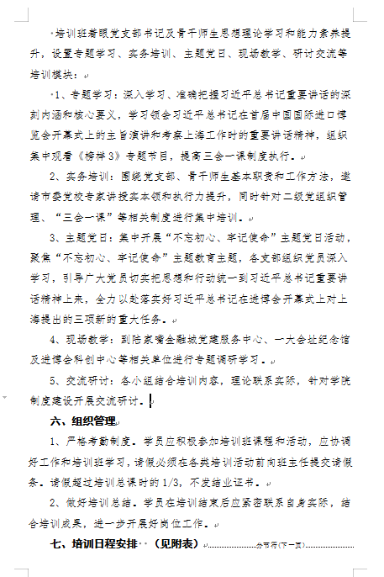
学习教育抓落实
学理论
1、开办学院党委青年干部培训班
2、党委书记、支部书记上党课，并利用互联网打造“微党课”
9月26日正式启动。
守初心
担使命
找差距
抓落实
践初心
3、9月28日迎接建国70周年，全国25所高校共同参与的思政育人的新中装设计总决赛
4、全体党委委员、中层干部中心组学习参观中共二大，全体党员参观遵义会议图片展
促发展
5、关工委老同志做一场基层党建工作的讲座
6、党员过一次组织生活会
7、每个党员为师生做好一件实事。
+1 最后做好总结工作，包括民主生活会以及教育成果的发表。

Slide 33
谢谢！

